Slide 1
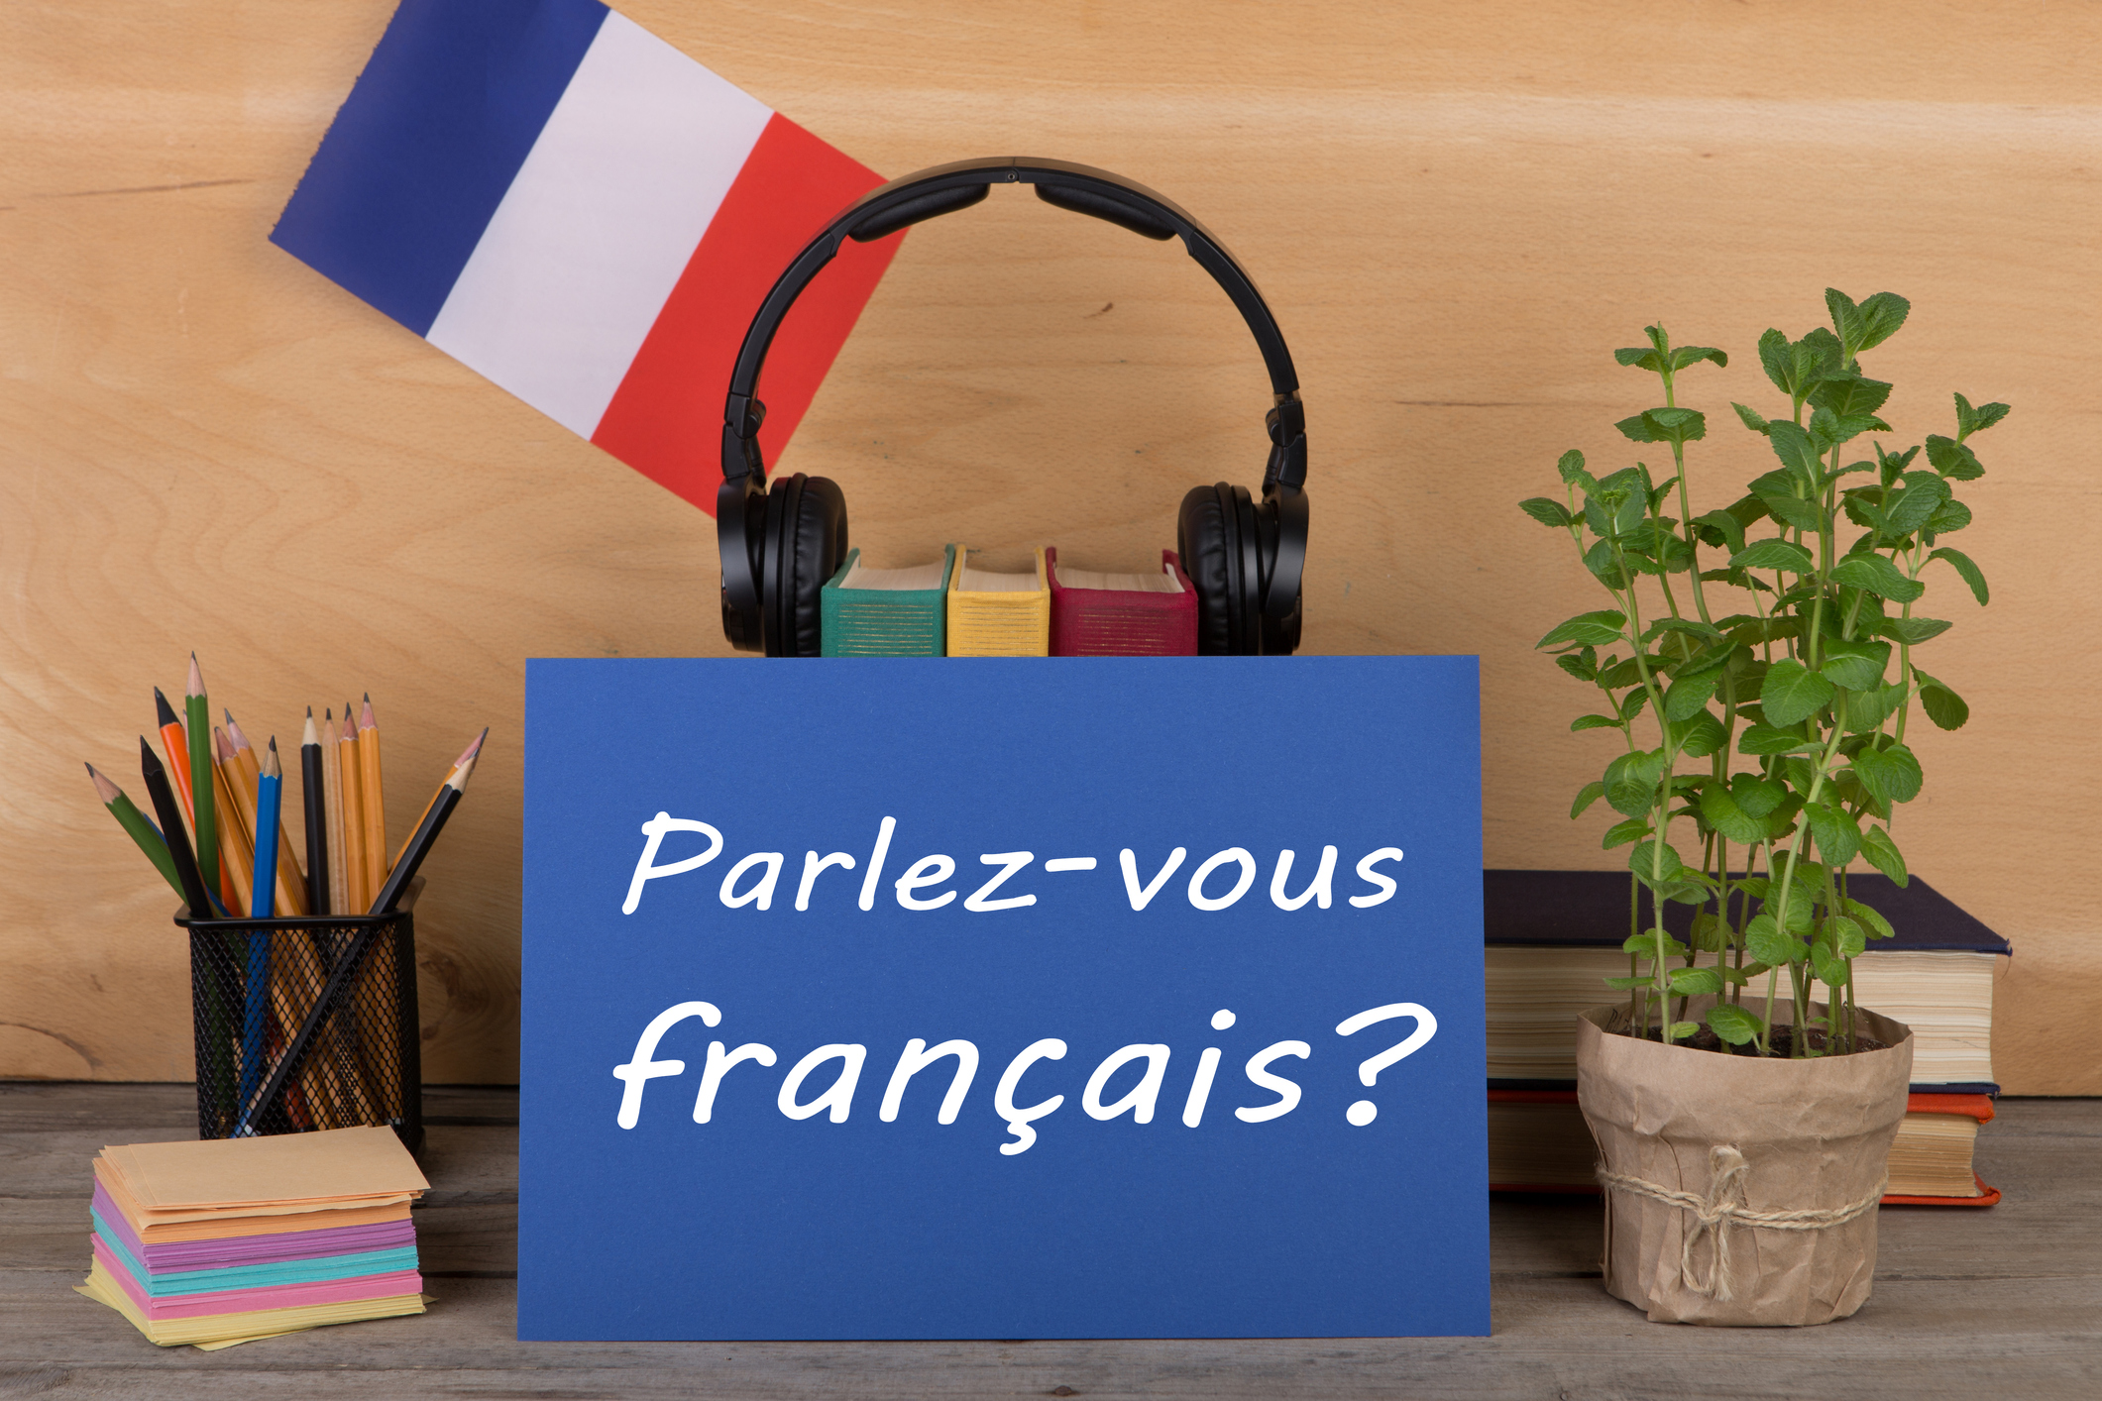


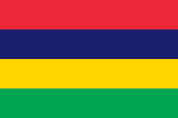

Slide 2
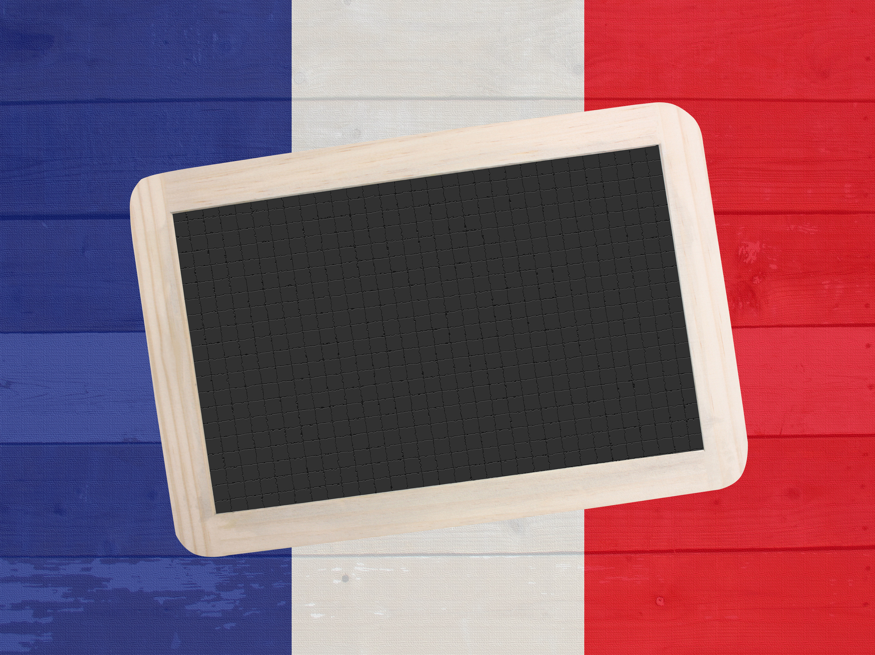
QUIZ
sur les auteur.e.s
FRANCOPHONES

Slide 3
Présenté par
Nadja Curumthaully
Myriam Corriveau
Carla Taban
LICENSE
CC-BY

Slide 4
Ce quiz peut être employé comme activité de mise en train au tout début du cours ou juste avant qu’il ne commence.
En classe: On projette une ou plusieurs diapositives du quiz
En ligne: On partage à l’écran une ou plusieurs diapositives du quiz que les étudiant.e.s peuvent annoter.
Objectifs: Découvrir lES AUTERUR.E.S francophonES, évaluer le niveau de compétence ou de connaissance, dynamiser une séance virtuelle ou le cours en présentiel
Comment
peut-on employer ce quiz ?

Slide 5
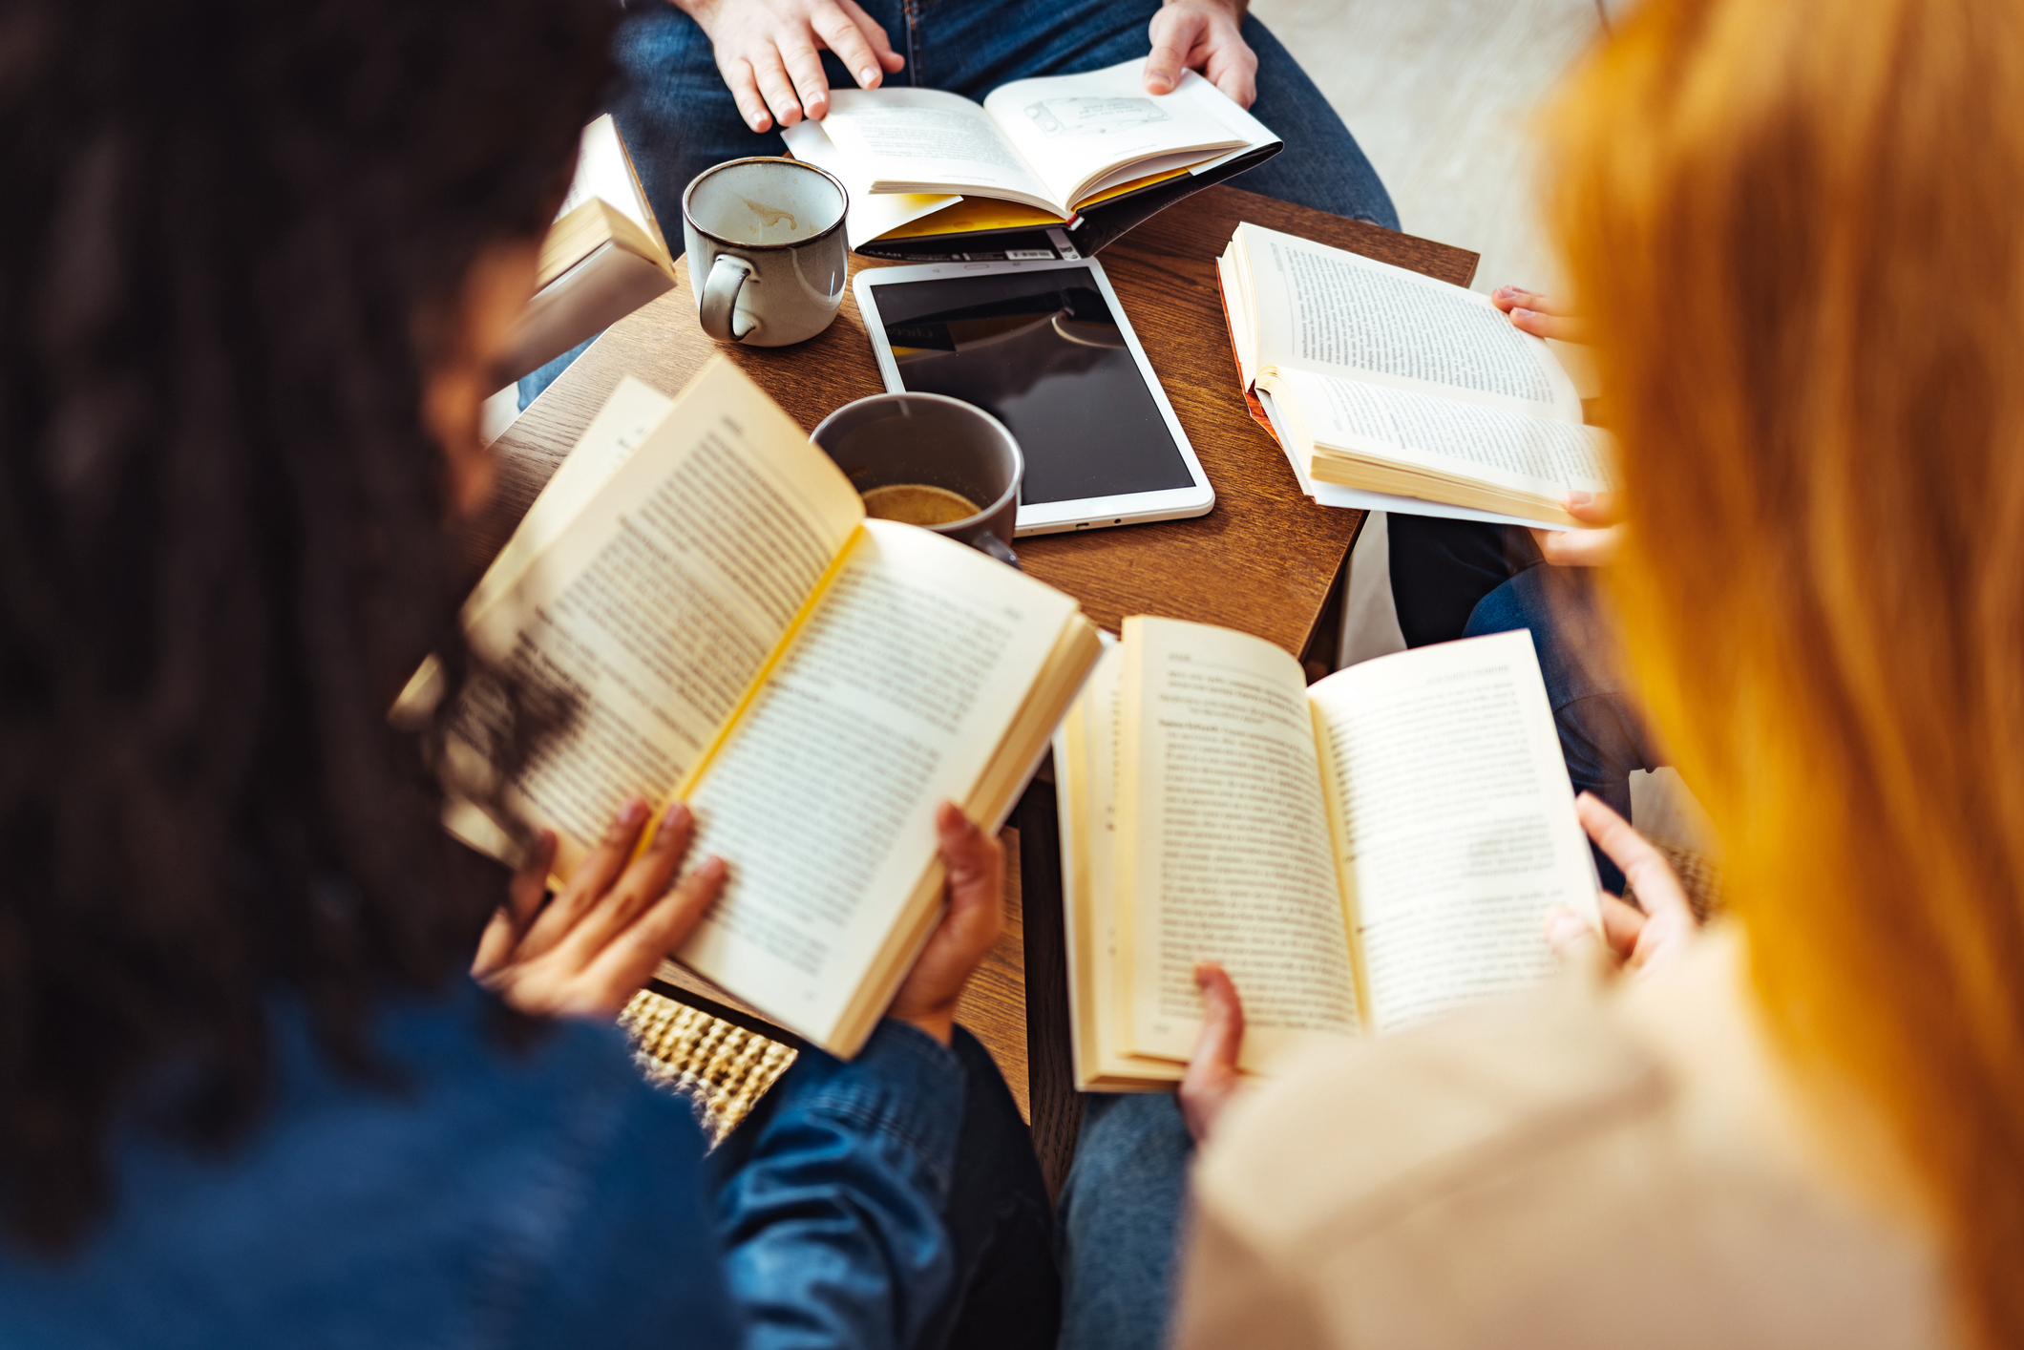

Parmi ces auteurs, lequel est un écrivain français?
James Joyce
Leo Tolstoy
Geoffrey Chaucer
Miguel de Cervantes
Victor Hugo

Slide 6
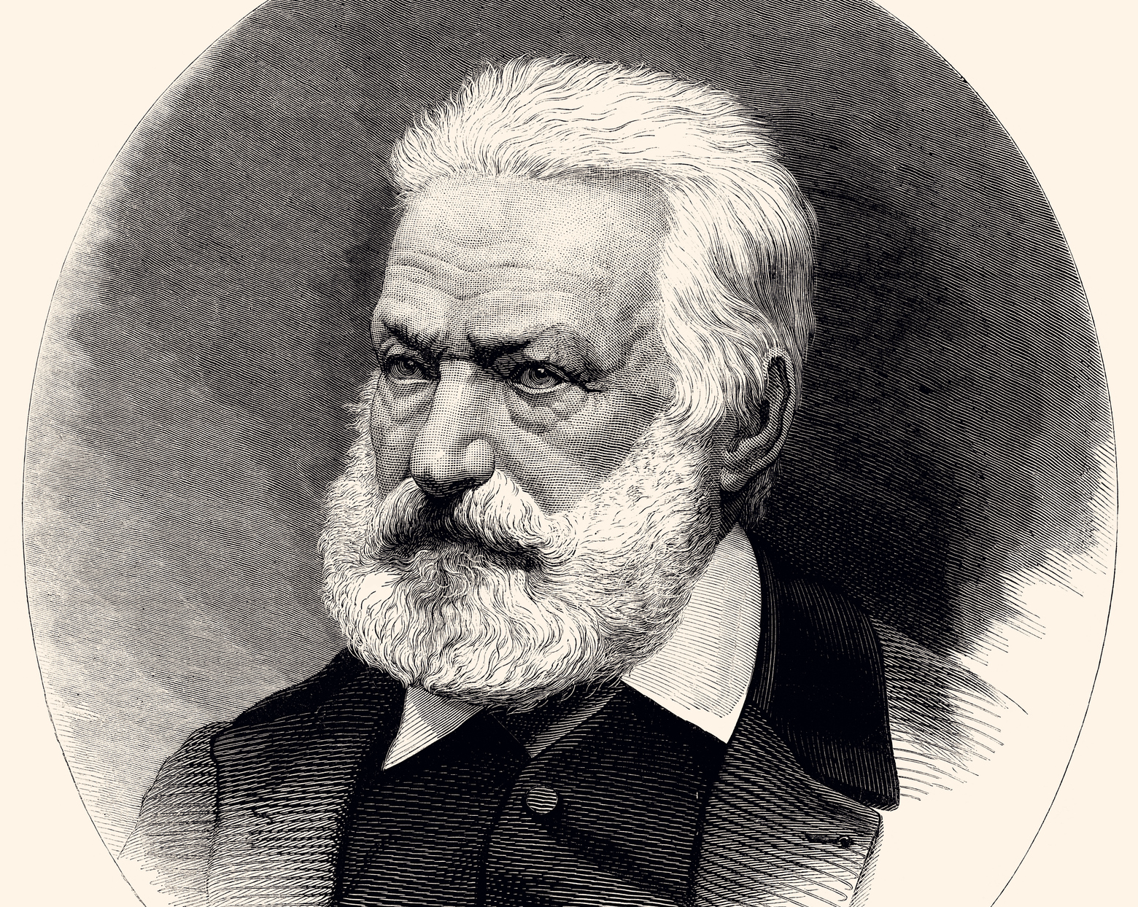

James Joyce
Leo Tolstoy
Geoffrey Chaucer
Miguel de Cervantes
Victor Hugo
Victor Hugo est un des plus importants écrivains de la langue française. Il est à la fois poète, dramaturge, écrivain, romancier, dessinateur romantique français. Œuvres : Les Orientales (1829), Notre-Dame de Paris (1831)
Source: https://fr.wikipedia.org/wiki/Victor_Hugo

Slide 7
Faites une petite recherche pour trouver une écrivaine franco-Ontarienne
Réponse

Slide 8
Parmi ces auteurs, lequel est un écrivain canadien?
Colin Henry Wilson
Marcel Cabon
Michel Tremblay
Maupassant
Albert Camus

Slide 9
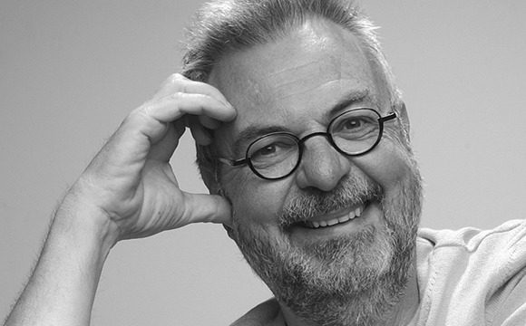
Crédit photo :
CRÉDIT PHOTO : Joshua Kessler
Michel Tremblay est est né à Montréal en 1942. Il est à la fois dramaturge, romancier et scénariste canadien.
Œuvres : La grosse femme d'à côté est enceinte (1978)
Thérèse et Pierrette à l'école des Saints-Anges (1980)
Source : https://fr.wikipedia.org/wiki/Michel_Tremblay#Œuvres
Colin Henry Wilson
Marcel Cabon
Michel Tremblay
Maupassant
Albert Camus

Slide 10
Parmi ces auteurs, lequel est un écrivain franco-ontarien?
Ken Follett
Paolo Coelho
Aldous Huxley
Colette
Michel Ouellette

Slide 11
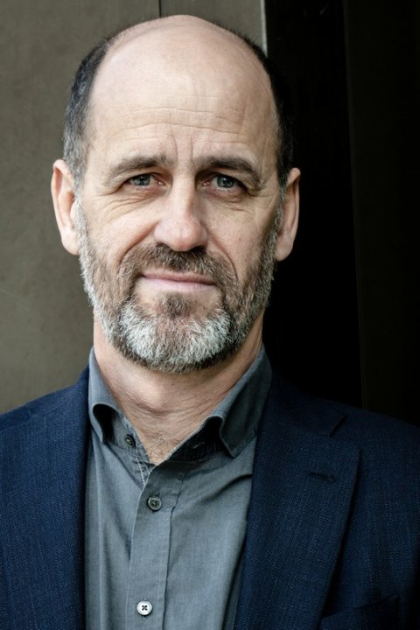
Michel Oulette est est né à Smooth Rock Falls (dans le nord de l’Ontario). Il a vécu à Kapuskasing et à Toronto. Il s’intéresse à l’écriture dramatique et il étudié à l’Université d’Ottawa.
Œuvres: Trompeuses lumières (2017), Montjoie (2020), Capitaine Baboune (2013)
Source et crédit photo: https://letno.ca/nouvelles/entrevue-michel-ouellette/
Ken Follett
Paolo Coelho
Aldous Huxley
Colette
Michel Ouellette

Slide 12
Parmi ces auteures, laquelle est une écrivaine francophone?
Caitlin Davies
Sally Rooney
Alice Walker
Shenaz Patel
Elif Shafak

Slide 13
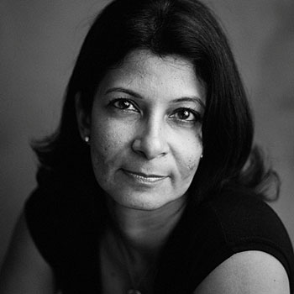
Shenaz Patel est une écrivaine née à l’Île Maurice. Son écriture s’inspire du mouvement postcolonial et de l’organisation sociale. Elle a écrit de nombreux romans ainsi que des nouvelles.
Œuvres: Le Portrait de Chamarel (2002), Sensitive (2003), Le Silence des Chagos (2005)
Source et crédit photo: https://ile-en-ile.org/patel/
Caitlin Davies
Sally Rooney
Alice Walker
Shenaz Patel
Elif Shafak

